Slide 1
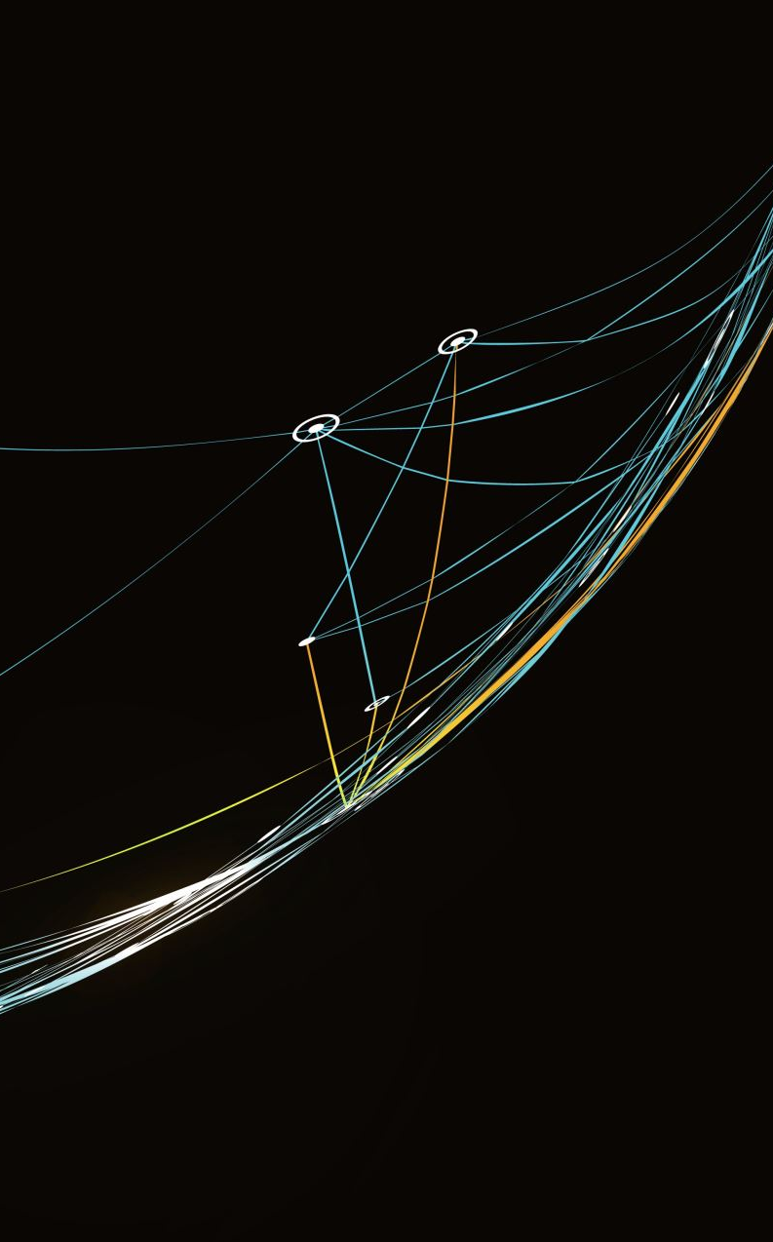
《信息科学技术与创新》
第一节课问题讨论

Slide 2

问题
1.物理、生物和数字世界的区别和联系是什么?
2.为什么说物质、能量与数据构成了人类所赖以生存和发展的客观和主观世界?
3.数据在地球生命的演化和人类文明的进步中是如何起到独特作用的？
4.以数据为驱动力的信息革命时代有哪些与农业和工业革命时代不同的特征?

Slide 3
一.物理、生物和数字世界的区别和联系是什么?
物理与数据的区别：数字世界具有高度的抽象性，不那么依靠于客体事物，物理
世界必需依靠于客观事实，物理参数则需要经由过程尝试等
手段获得
物理与生物的区别：物理世界是客观存在的，生物世界是客观（肉体）和主观
（精神）的过渡
生物与数据的区别：数字世界是建立在公理上的逻辑推理，生物世界是以实验和
现实为基础的
区别

Slide 4
一.物理、生物和数字世界的区别和联系是什么?
物理与数据的联系：数字存在于软件运行过程中或神秘的云计算里；物理指
我们日常可触摸的世界。
物理与生物的联系：它们以自然规律为基础，处处涉及实际物质或自然生物
生物与数据的联系：在生物世界中单纯地靠观察并不能获取深刻认识，也必
须通过量化的方法，才能获得定性定量的结果。
联系

Slide 5
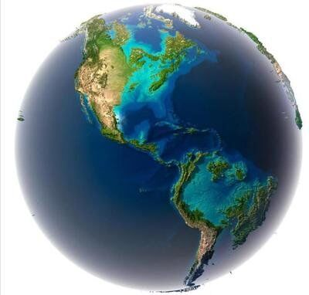
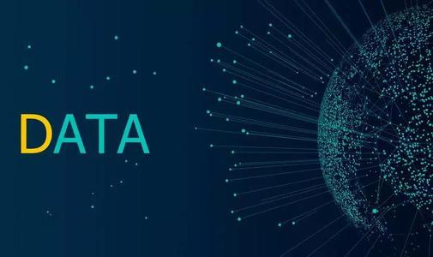
二.为什么说物质、能量与数据构成了人类所赖以生存和发展的客观和主观世界?
“世界由物质、能量、信息三大要素组成”,这是当今科学界所普遍认同的观点。我们很难想象没有它们我们的生活会是什么样子，甚至我们会不会存在。无论是我们生存所必须物质，还是维持我们运动、思考的能量，又或是数据（信息），这些都是我们不可或缺的。

Slide 6
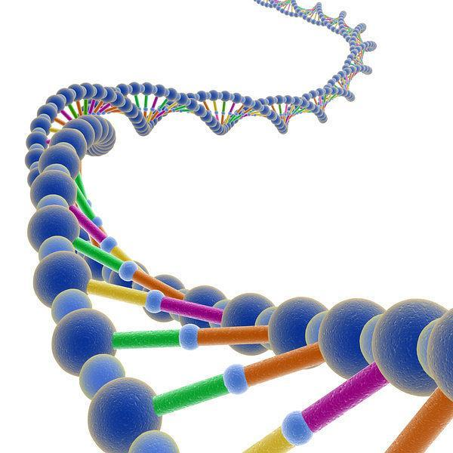

三.数据在地球生命的演化和人类文明的进步中是如何起到独特作用的？
基因中的数据作用
数据对人类文明发展的作用

Slide 7
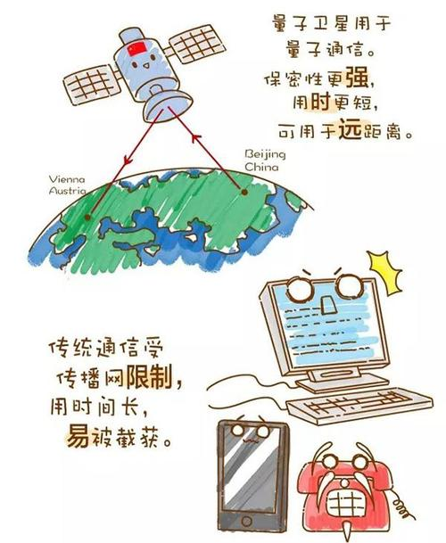
四.以数据为驱动力的信息革命时代有哪些与农业和工业革命时代不同的特征?
以数据为驱动力的信息革命时代人类对客观世界运行规律的认识不断加深
以数据为驱动力的信息革命时代人类对客观世界的驾驭和改造能力逐步提高
从物质和能量中获取和运用数据，即通过信息科学和技术将人类创造和利用工具的能力提高到更高的智能层次

Slide 8
谢谢大家！

